Slide 1
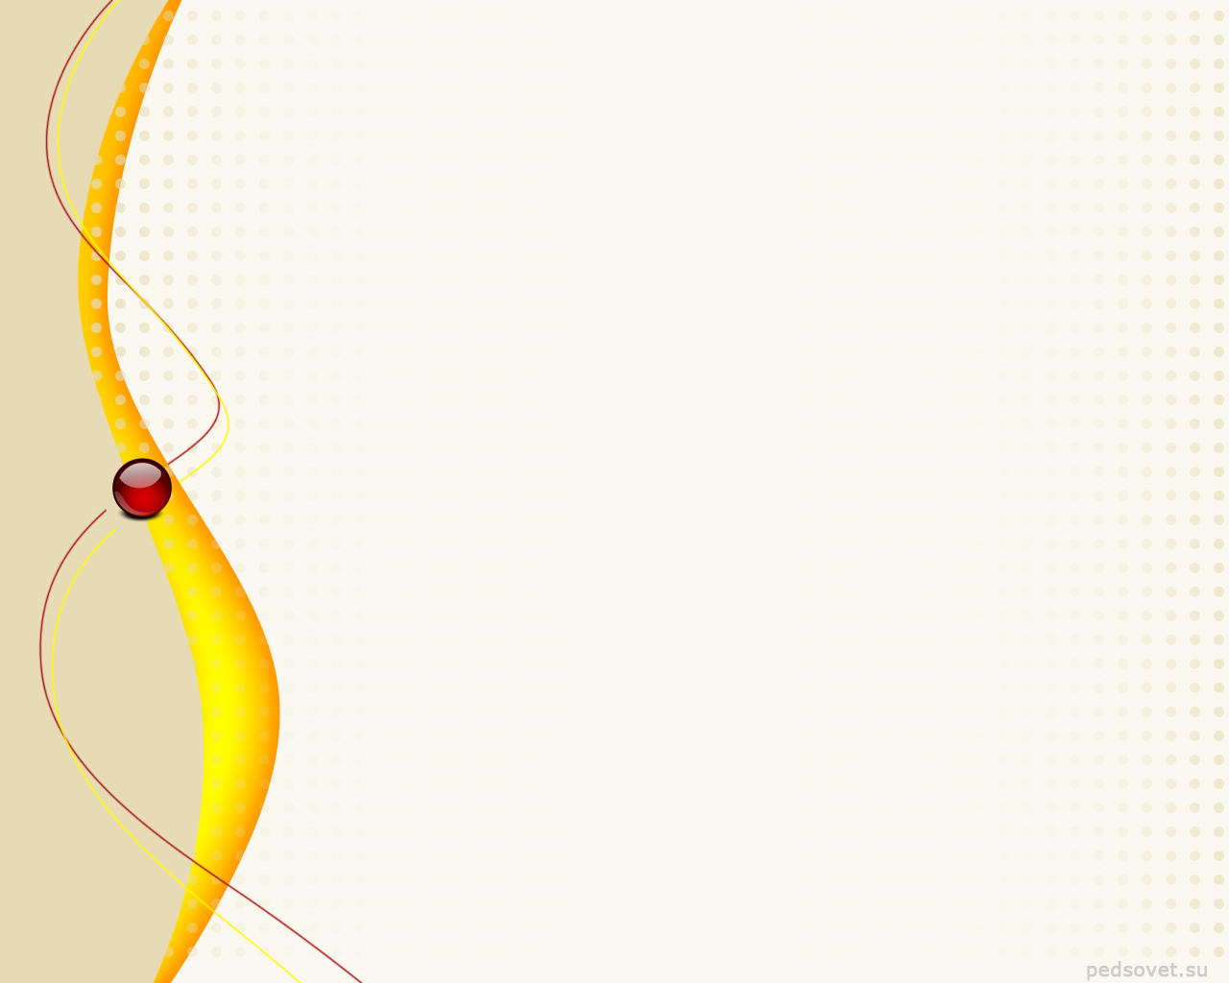
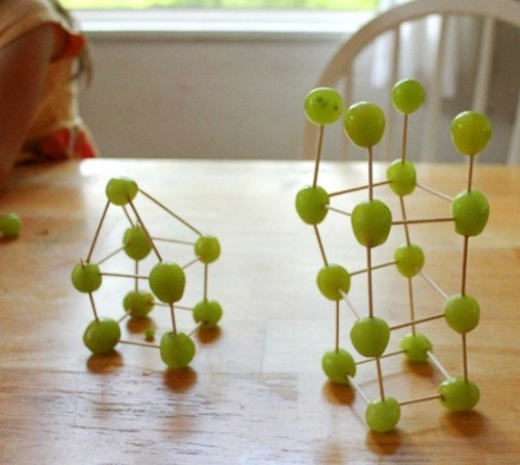
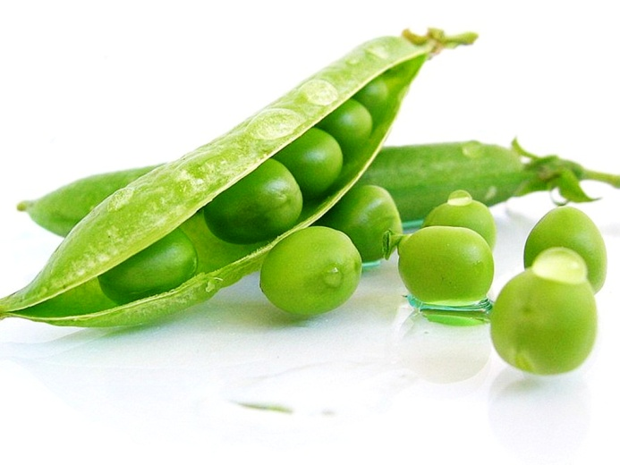
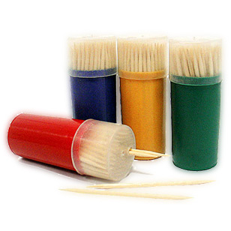
Развивающий конструктор для детей за одну минуту
«Волшебная горошина»
Составила: воспитатель МАДОУ № 59
Борисова Е.В.
2016 г.

Slide 2
«Истоки способностей и дарования детей – на кончиках их пальцев. От пальцев, образно говоря, идут тончайшие нити – ручейки, которые питают источник творческой мысли. Другими словами, чем больше мастерства в детской руке, тем умнее ребенок»
В.А.Сухомлинский.
Конструктивная деятельность — это практическая деятельность, направленная на получение определенного, заранее задуманного реального продукта, соответствующего его функциональному назначению. Конструирование обладает чрезвычайно широкими возможностями для умственного, нравственного, эстетического, трудового воспитания. На занятиях конструированием осуществляется развитие сенсорных и мыслительных способностей детей.

Slide 3


Задачи:
- Развитие мелкой моторики рук.
- Развитие речи в рамках определенных тем.
- Автоматизация звуков в ходе игры.
- Развитие представлений о цвете, форме, пространстве.
- Развитие количественных представлений.
- Создание условий естественного полноценного общения детей в ходе совместной работы.
- Сплочение коллектива детей, формирование чувства эмпатии друг к другу.

Slide 4

Методы:
метод обследования, наглядности (рассматривание готовых изделий, иллюстраций, альбомов, наглядных пособий); «достраивания», «изменения»
словесный (беседа, введение новой информации, использование художественного слова, указания, пояснения);
практический (самостоятельное выполнение детьми изделий, использование различных инструментов и материалов для творческой деятельности);
эвристический (развитие находчивости и активности);
частично-поисковый; проблемно-мотивационный (стимулирует активность детей за счет включения проблемной ситуации в ход занятия);
сотворчество;
метод поощрения: поощрять детей за активность, познавательную инициативу, интерес, стимулировать любознательность детей, любые усилия, направленные на решение задачи, любой ответ, даже неверный.

Slide 5
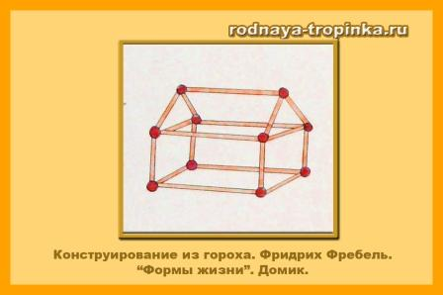
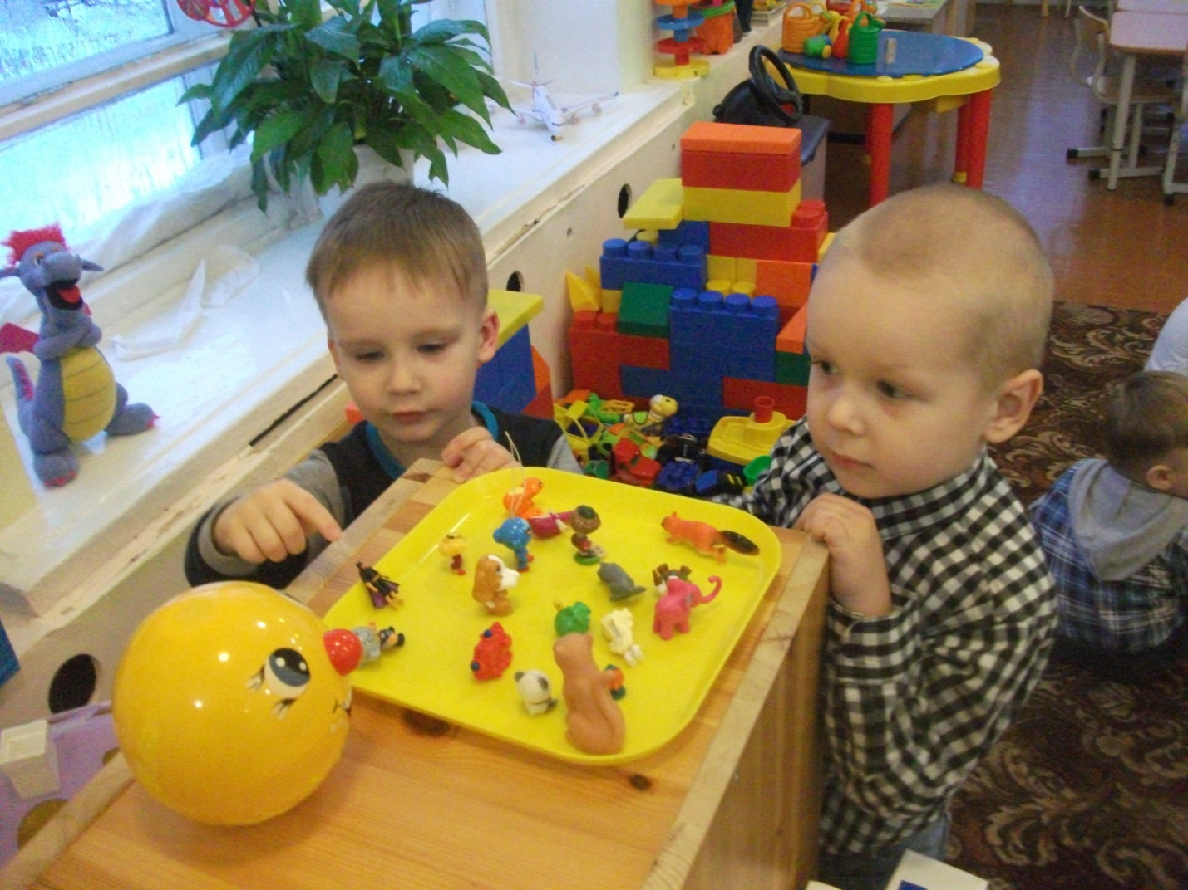

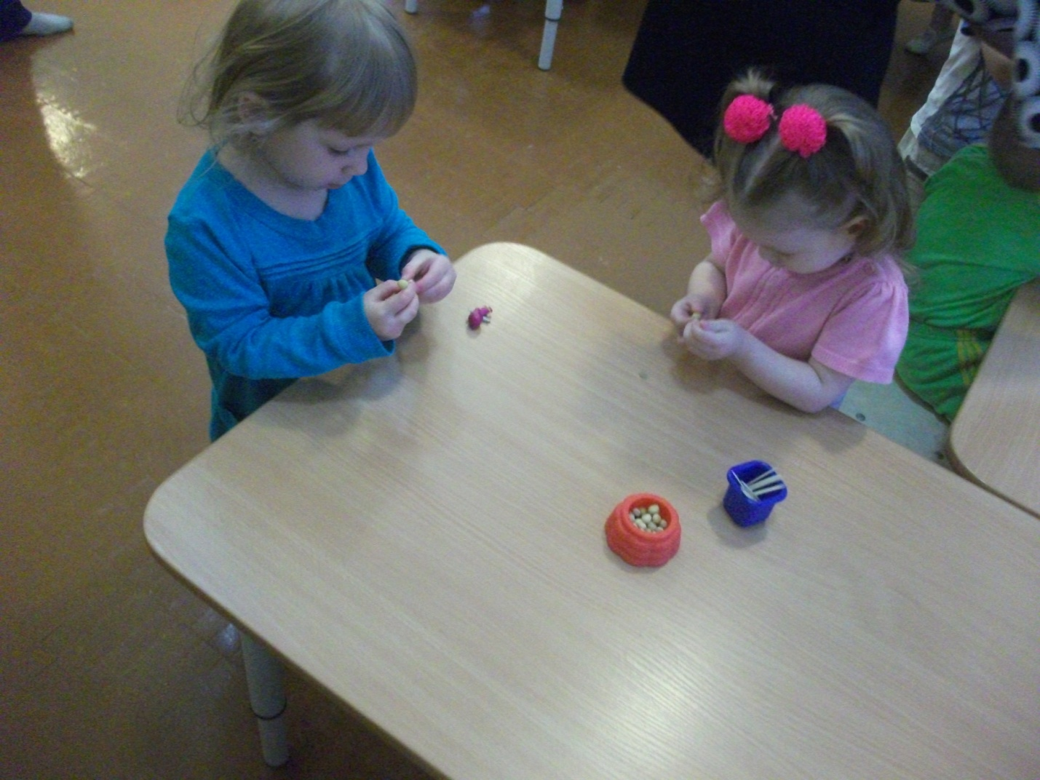
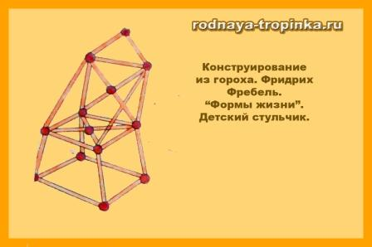

Slide 6
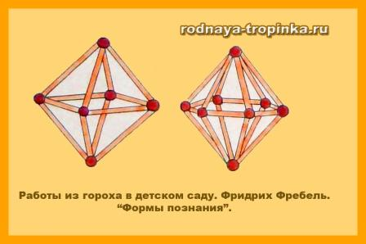
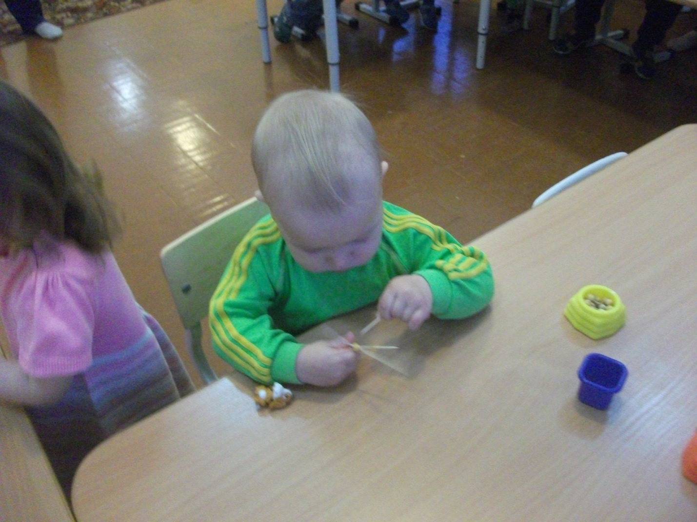
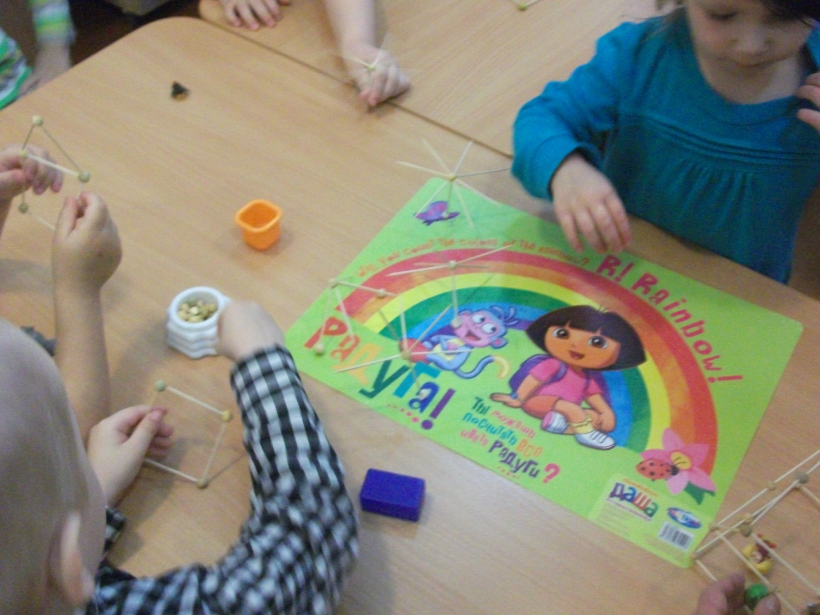
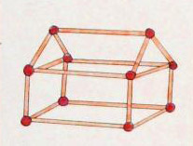

Slide 7
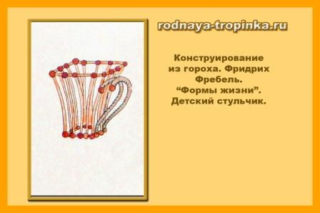
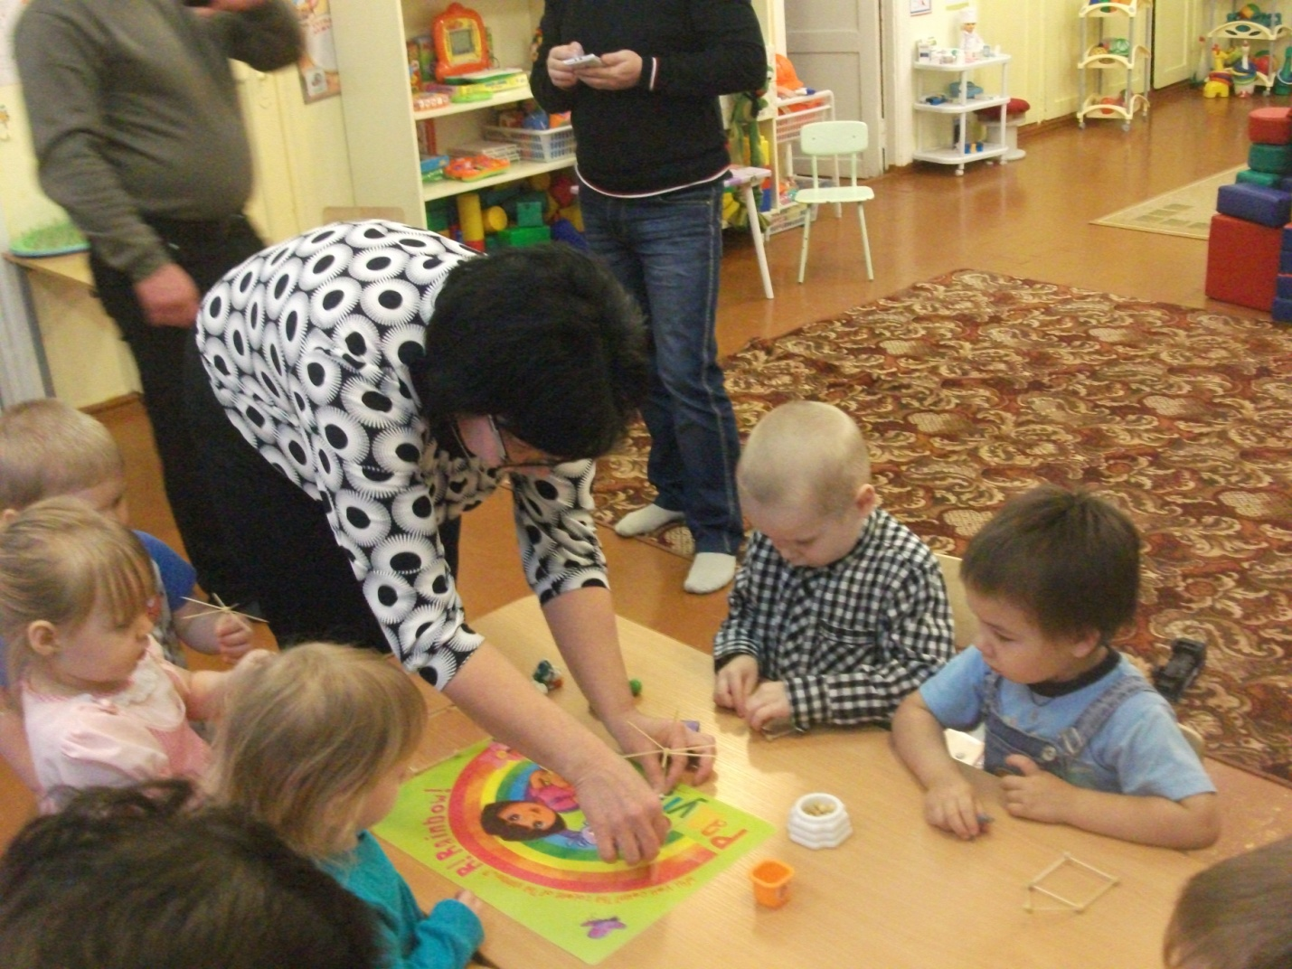
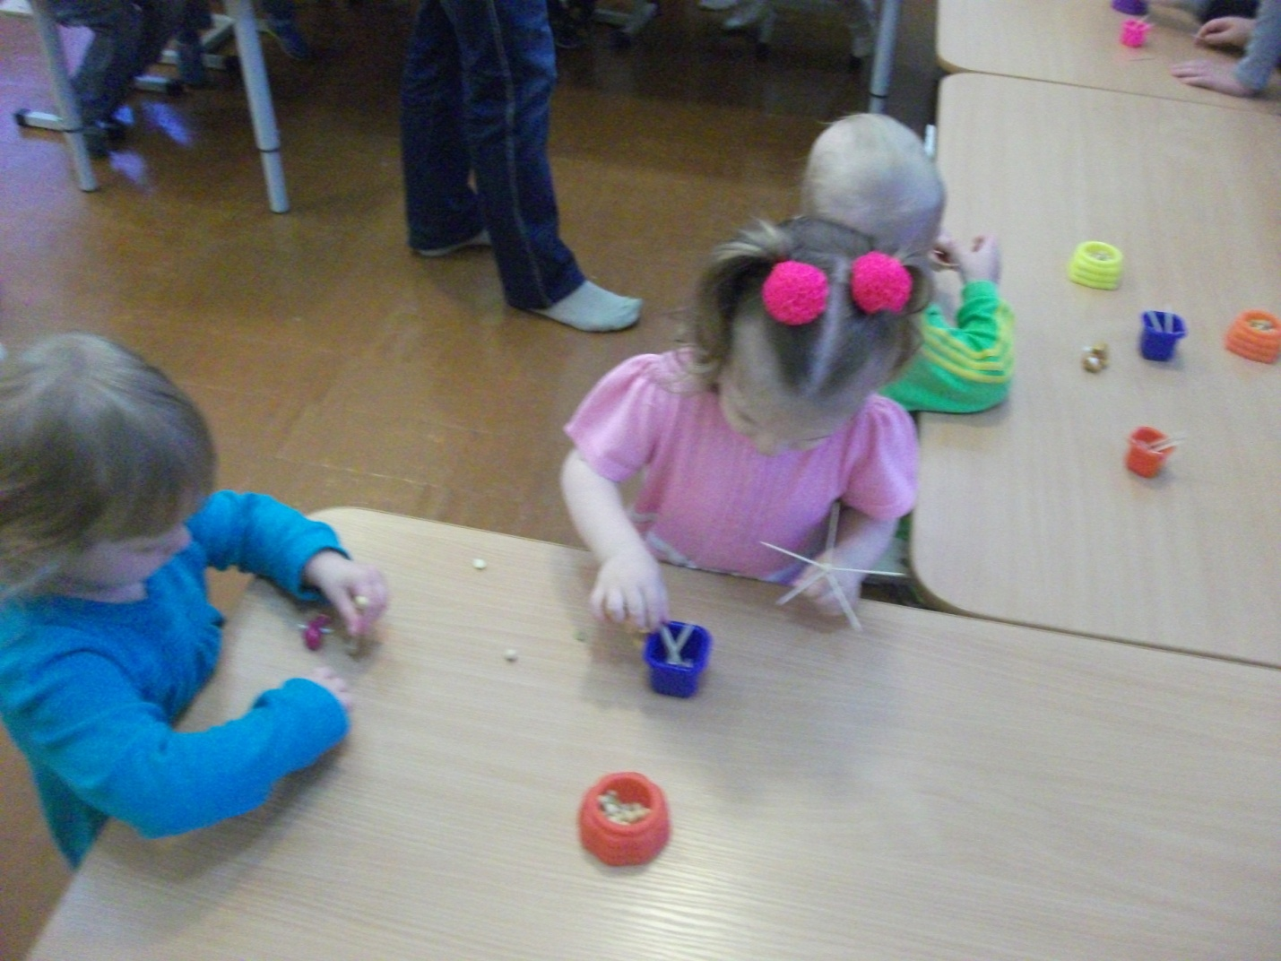
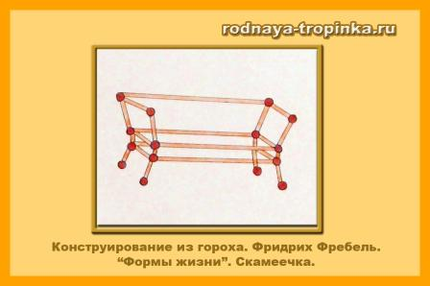

Slide 8

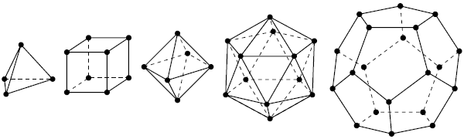
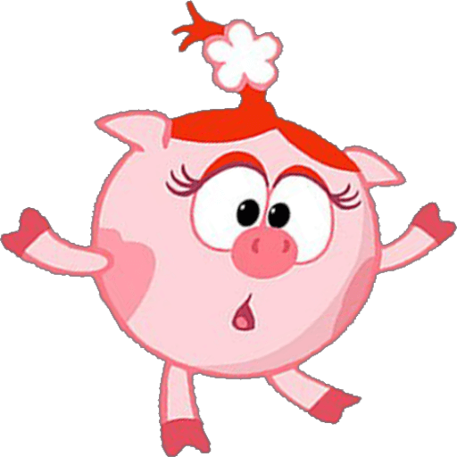

Правильные многогранники
(Платоновы тела)
тетраэдр
октаэдр
додекаэдр
куб
икосаэдр

Slide 9
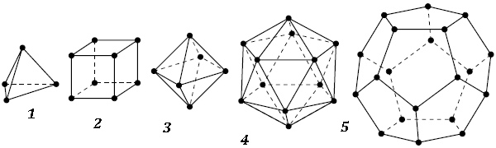


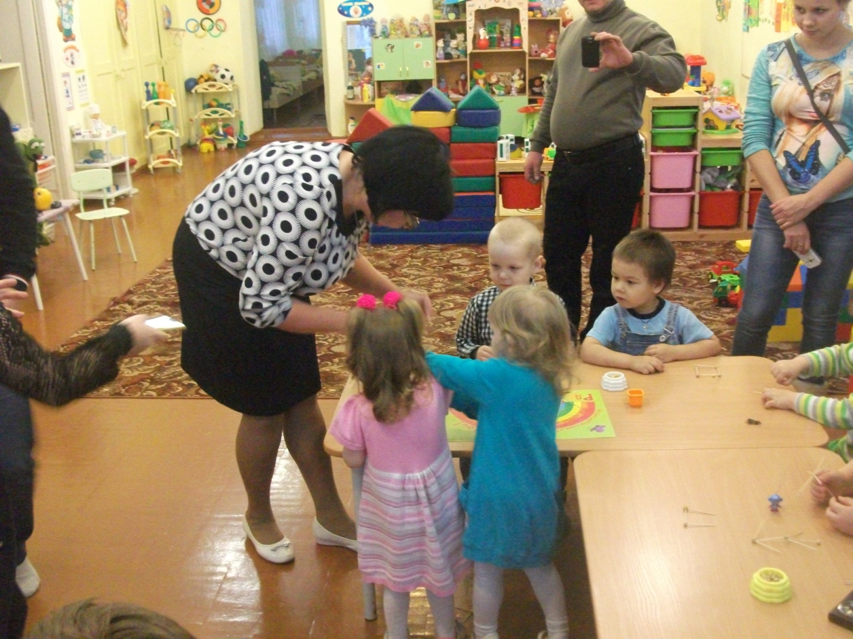
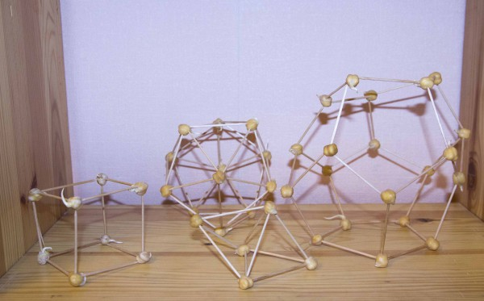

Slide 10
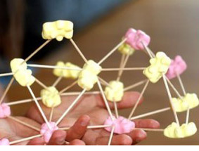
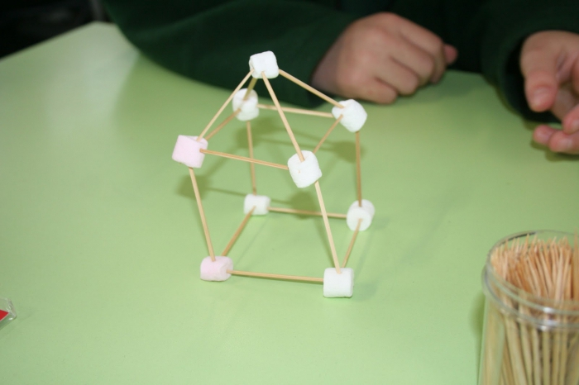


Slide 11


Slide 12
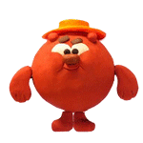





Slide 13




Slide 14
